Slide 1
Добрый день
Урок русского языка
6 б класс
Учитель Семёнова В.Г.

Slide 2
Исключи 4-е лишнее, объясни.
Сложные прилагательные
 | Бело(розовый)
Кисло(молочный) | Серо(голубой)
Железно(дорожный) | Ярко(красный)
Легко(атлетический)
Кисло(сладкий)
Юго(восточный)

Slide 3
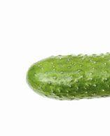
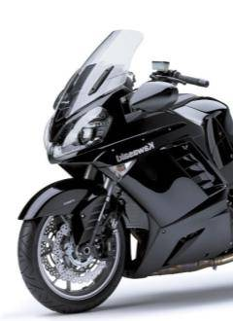
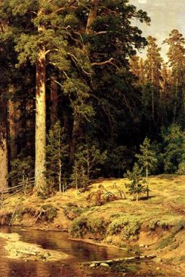
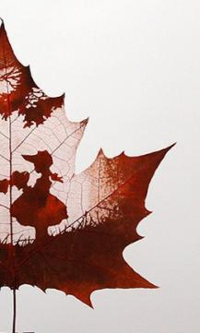
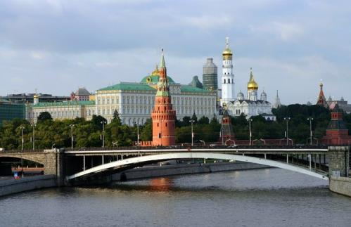
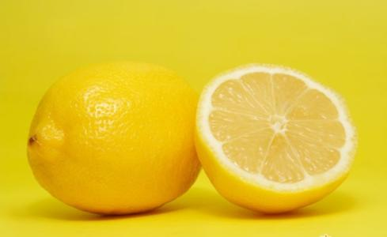
Как думаешь, что это? Включи воображение

Slide 4
Подумайте:
Полпомидора
или
Пол–помидора?
Полапельсина
или
Пол-апельсина?

Slide 5
Тема урока?
Правописание слов с пол-, полу

Slide 6
Что узнаем:
как пишутся сложные слова с
корнем ПОЛ.
Чему научимся:
правильно писать сложные
слова с корнем ПОЛ.

Slide 7
Работаем с учебником.
Самостоятельно добываем знания:
параграф № 23, стр. 78
Работаем в паре. Можно задать вопрос соседу, объяснить.

Slide 8
Понаблюдаем:
пол - Европы пол – листа пол - апельсина
пол - Москвы пол – лимона пол - яблока
пол - Байкала пол – луковицы пол – окна
полдоски полумесяц
полпарты полузащитник
полстены полутьма

Slide 9
Проанализируйте и сделайте вывод

Slide 10
Узелки на память
Дефис перед -л
Пол-лимона
Пол-линии
Пол-луковицы
Но:
поллитровка

Slide 11
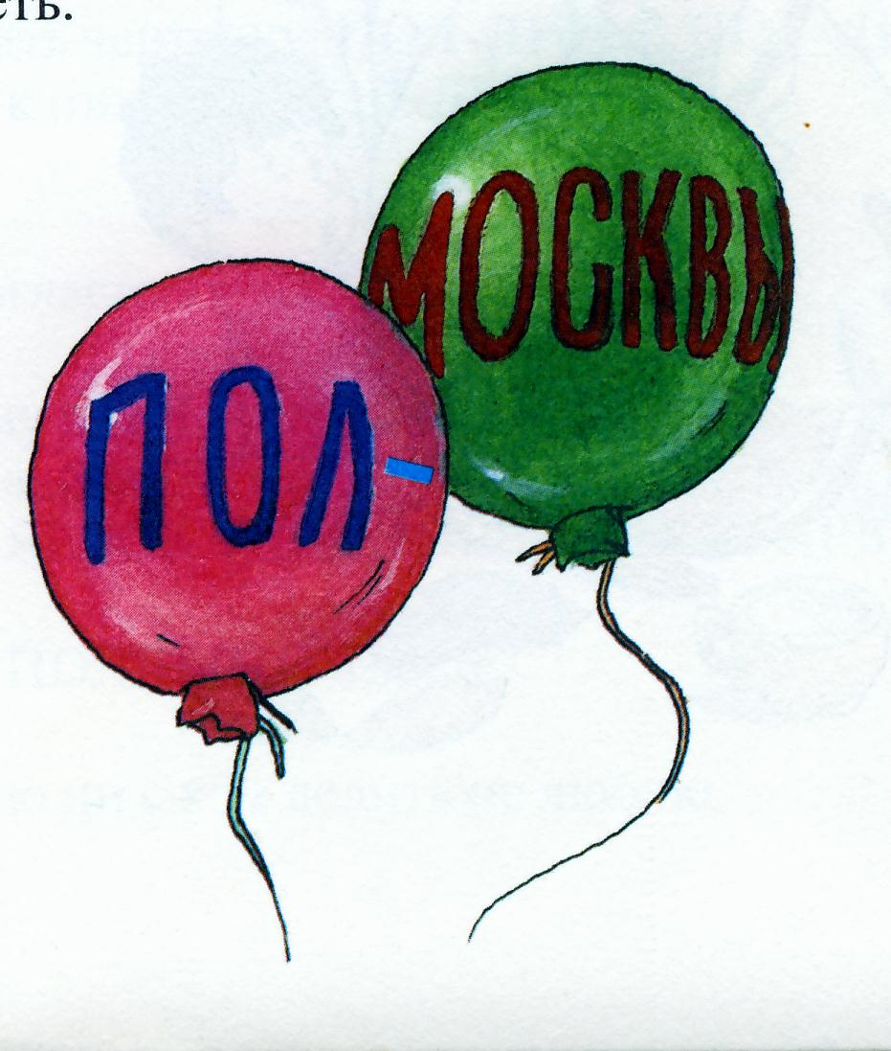
Дефис перед гласной и перед заглавной буквой
Пол-апельсина
Пол-яблока
Пол-окна
Пол-Европы
Пол-Москвы
Пол-Байкала

Slide 12
Слитно перед остальными согласными и в словах с полу-
Полдоски
Полпарты
Полстены
Но:
Пол чайной ложки
Полумесяц
Полузащитник
полутьма

Slide 13
Сформулируйте правило.
пол - Европы
пол – листа
пол – апельсина
полдоски
полумесяц

Slide 14
Опорная схема. (Запиши в тетрадь)
прописная буква
Пол - { л
гласная

Slide 15
Рифмовка (повтори, запомни)
Перед “л ” и перед гласной ,
Перед буквой прописной ,
Корень пол, любому ясно,
Отделяется чертой .

Slide 16
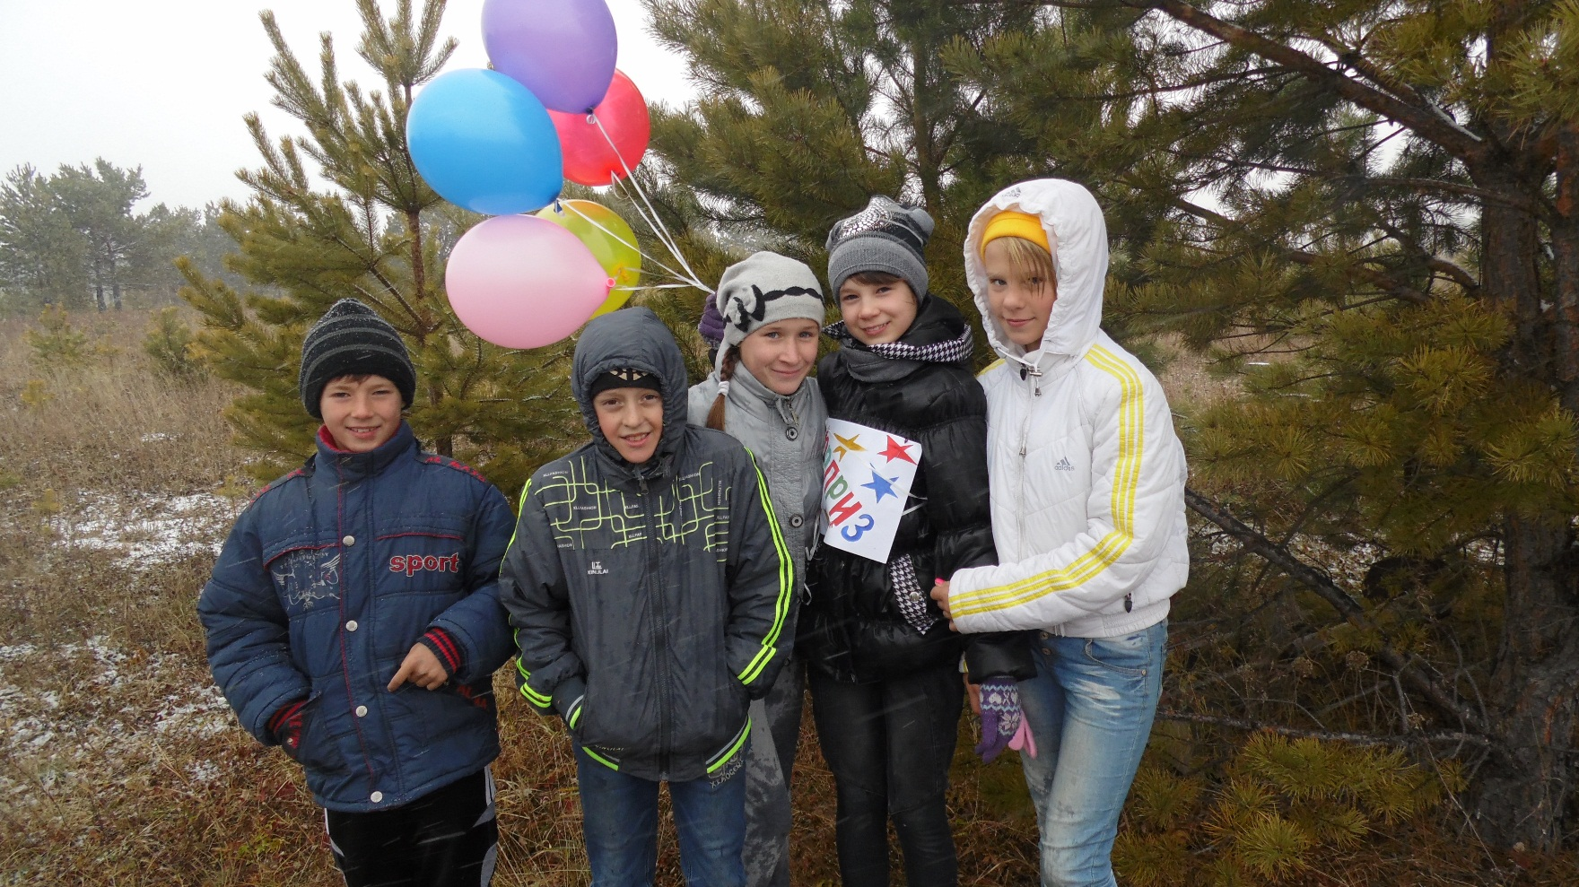
А теперь немножко отдохнем!!!

Slide 17
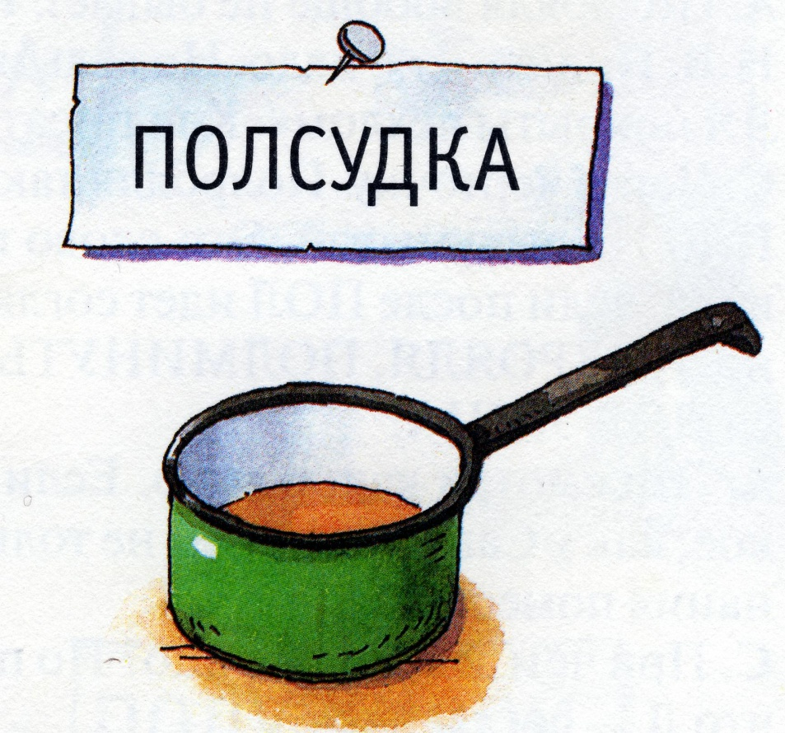
Прочитайте и объясните правописание выделенных слов
Я пришел из школы,
Мамы дома нет.
На столе оставлен
Для меня обед.
Полбатона хлеба,
Полсудка борща
И на сковородке
Ровно пол-леща.

Slide 18
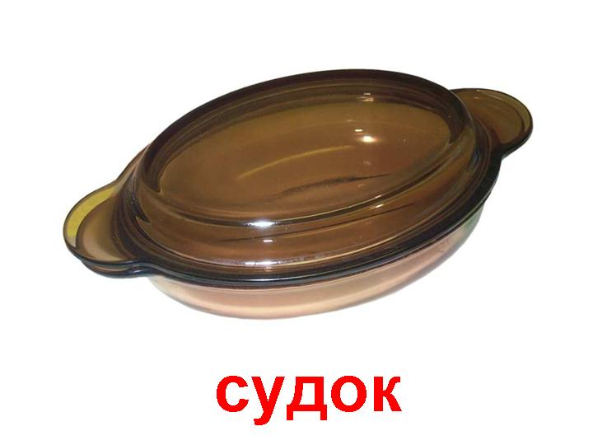
Справка.
Судок –
1.Небольшая чашка, миска с ручками.
2.Приспособление для переноски кушаний в виде нескольких кастрюлек, поставленных одна на другую и скрепляющихся ручкой.

Slide 19
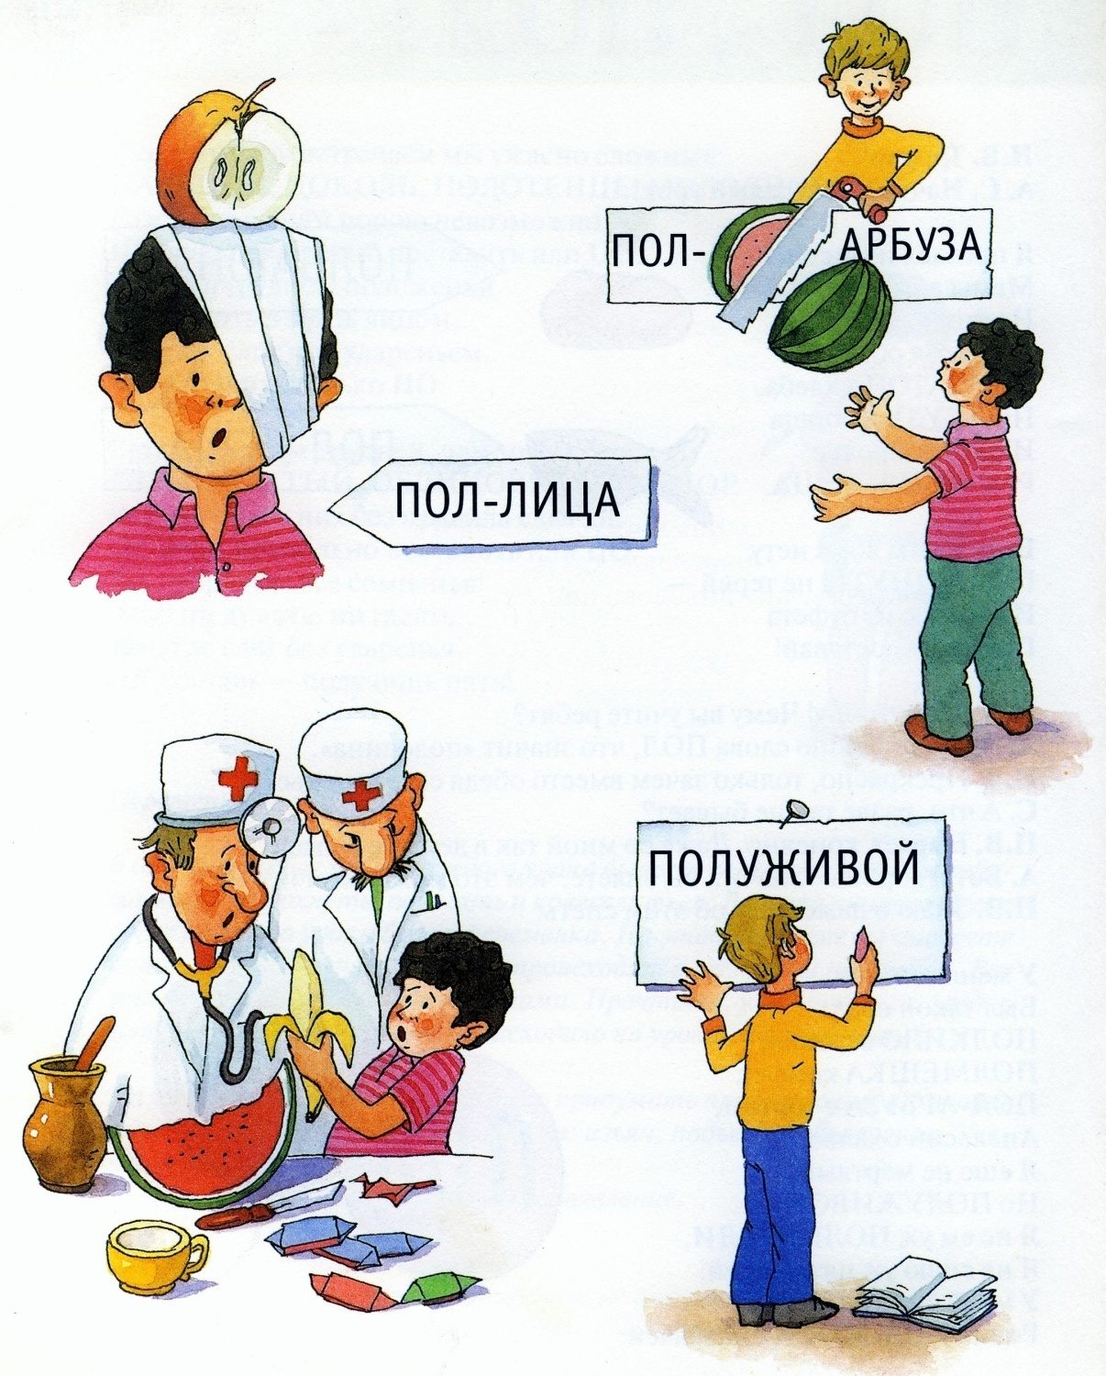
Найди ошибки и исправь:
У миня сигодня
Был такой обет:
Пол-кило варенья,
Пол-мешка канфет,
Поларбуза с тортом,
Опельсин с халвой…
Я еще не мертвый,
Но полу живой.
Работаем устно

Slide 20
Отгадайте слово по его значению, запишите, проверьте по эталону
1. Середина дня, время высшего стояния солнца над горизонтом, соответствующее 12 часам.
2. Расстояние, равное половине шага.
3. Небольшая железнодорожная станция.
4. Половина литра.
5. Короткая, до колен, зимняя верхняя одежда из меха.
6. Слабое освещение, близкое к темноте.
7. Часть суши, с трех сторон омываемая морем, а с четвертой примыкающая к материку.
8. Половина Европы.

Slide 21
Правильные ответы
1. полдень
2. полшага
3. полустанок
4. пол-литра
5. полушубок
6. полумрак
7. полуостров
8. пол-Европы
Где было затруднение?

Slide 22
Запомни!
Вот теперь нам стало ясно,
Не забудем никогда:
Слово ПОЛ с любой согласной
Слитно пишется всегда.
Перед Л и перед гласной,
Перед буквой прописной
Слово ПОЛ, любому ясно,
Отделяется чертой!

Slide 23
Распределите в два столбика, проверь по эталону
(Полу)ф…нал, (пол)Челябинска, (пол)тайма, (пол)часа, (пол)автобуса, (пол)игры, (полу)защитники, (полу)метровое ра…стояние, (пол)света, об…ехал (пол)области, (пол)ст…диона, и…п…сал (пол)тетрад…

Slide 24
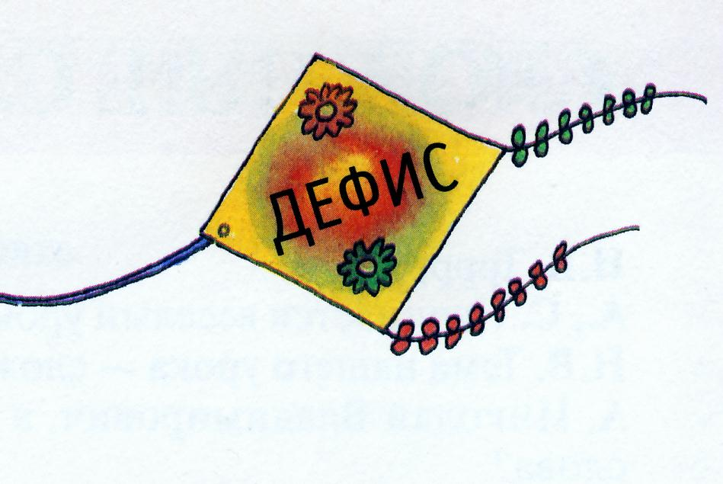
Проверьте
Слитно
Полуфинал
Полтайма
полчаса
Полузащитники
Полуметровое расстояние
Полстадиона
Полсвета
Исписал полтетради
Через дефис
Пол-Челябинска
Пол-автобуса
Пол-игры
Объехал пол-области

Slide 25
Домашнее задание:
Составь словарный диктант для друга.
Придумать и записать 20 слов с корнем пол- , полу-.
Выучить шуточное правило
(по желанию).

Slide 26
Спасибо за урок!

